Slide 1
101동 404호 기타공사 작업의뢰서
2025. 06. 24
유앤미시스템

Slide 2
101동 404호 기타공사 작업의뢰서
1. 공 사 명 : 101동 404호 기타공사 작업의뢰
2. 공사요청일 : 2025년 06월 24일
3. 공사의뢰자 : 유앤미시스템 남해원 소장
4. 완료요청일 : 년 월 일
5. 입주예정일 : 년 월 일
6. 공 사 내 용 : 방충망-4개(앞베란다실외기실, 거실좌측방, 뒤베란다, 주방좌측방)교체,
씽크대 상판 전체 실리콘 재코킹작업, 씽크대 가스렌인지대 우측옆판 교체,
걸레받이 교체-2군데(현관입구(2군데)), 문끌림-1개(거실우측방문), 보수 공사 요함.
상기 공사에 대한 공사요청을 에스앤아이 코퍼레이션에게 요청 드리오니 기타공사를 완료해 주실 것을 요청 드립니다.
의 뢰 사 진

Slide 3
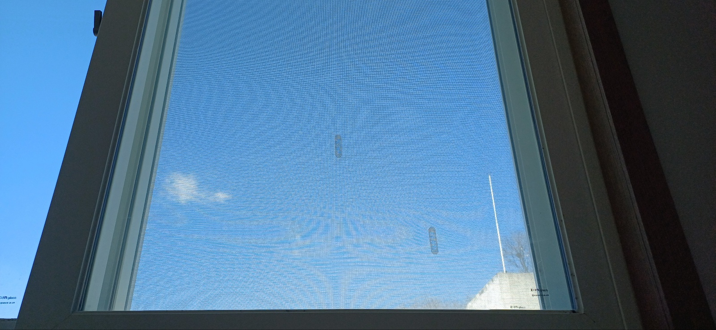
방충망-4개(앞베란다실외기실, 거실좌측방, 뒤베란다, 주방좌측방)교체

Slide 4
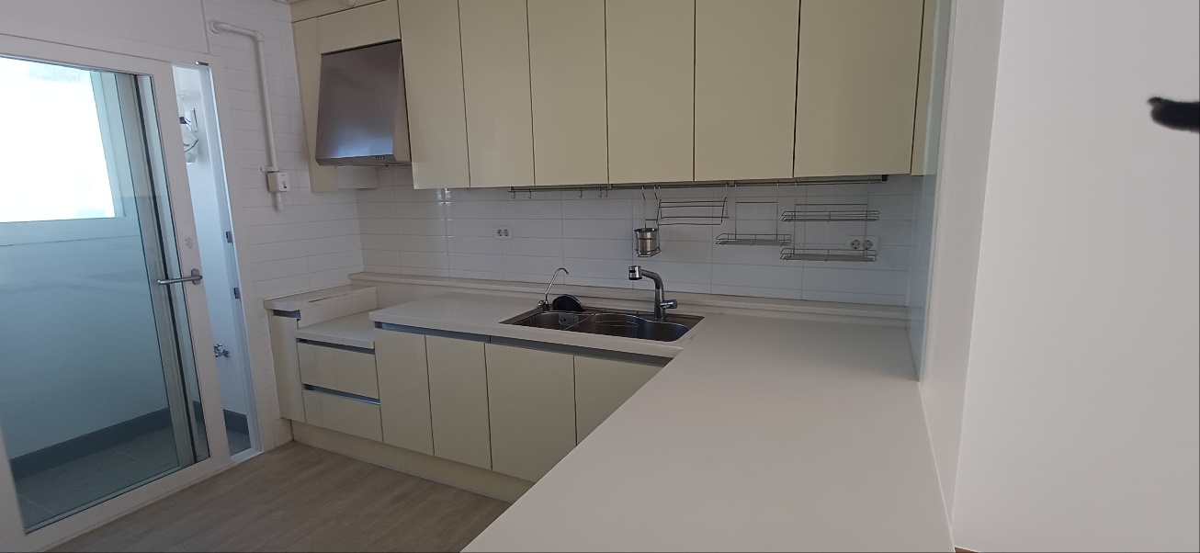
씽크대 상판 전체 실리콘 재코킹작업

Slide 5
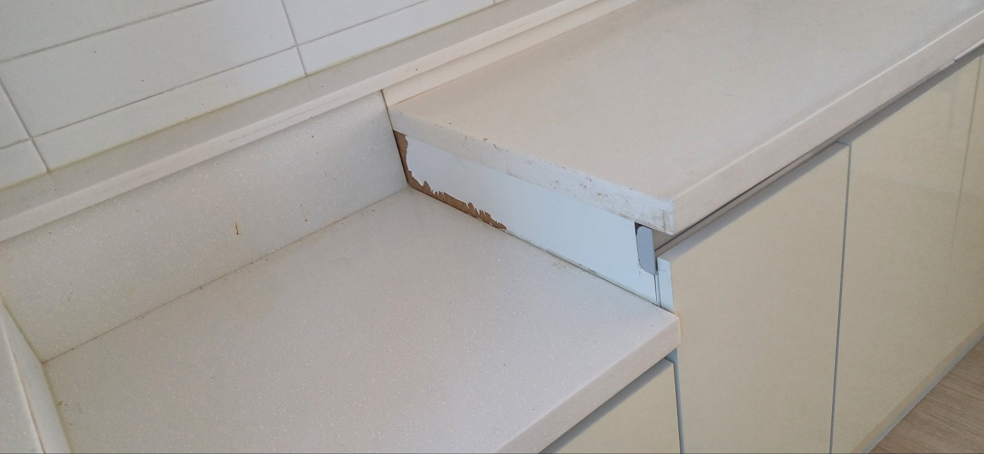
씽크대 가스렌인지대 우측옆판 교체

Slide 6
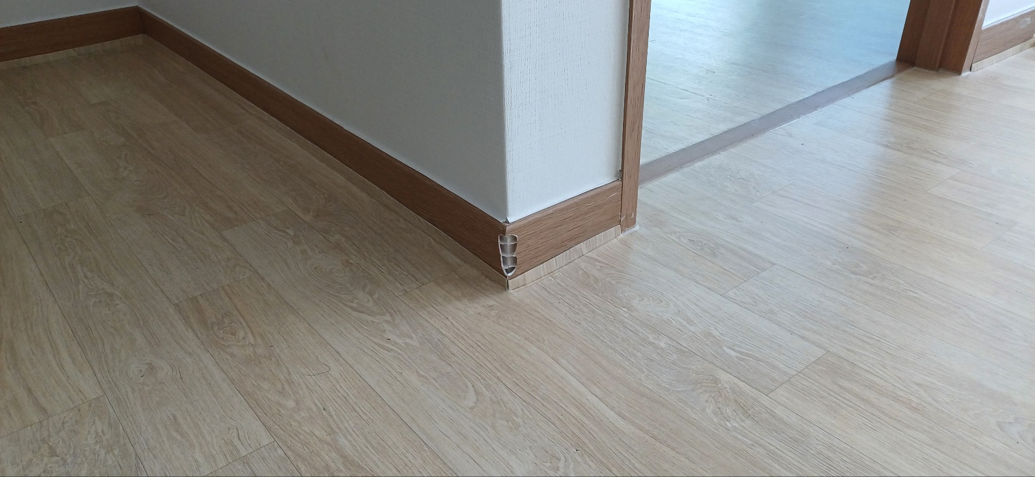
걸레받이 교체-2군데(현관입구(2군데))

Slide 7
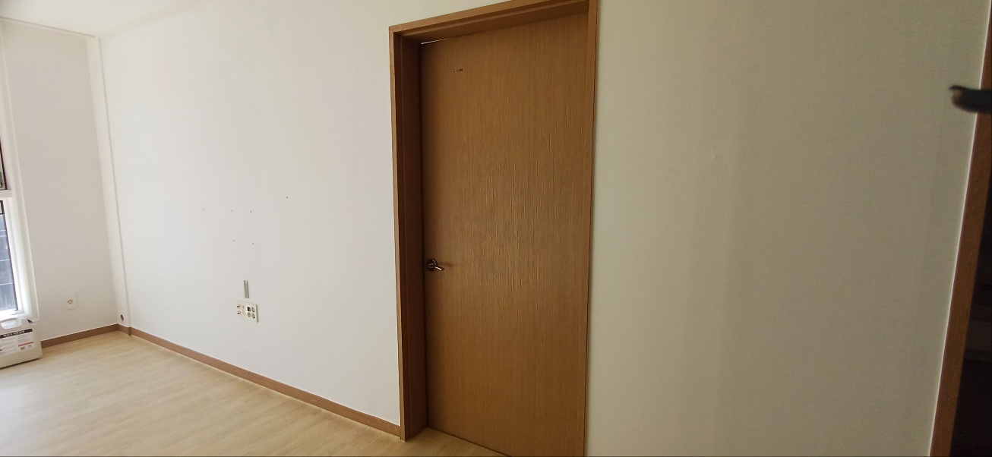
문끌림-1개(거실우측방문)

